Slide 1
과목_학년학기_단원 | suh_p_0301_01
차시명 | 09 창의 놀이터(덧셈과 뺄셈으로 미로 탈출)
파일명 | suh_p_0301_01_0009
검토 | 담당
수학팀 | 김윤희
문서 HISTORY
번호 | 버전 | 문서 작성일 | 내용 비고 | 작성자 (내선번호) | 검토자
1 | V 1.0 | 2021.12.27 | 문서 발생 | 김윤희
2 |  | 2021.12.28 | 문서 수정 | 김윤희
3
4
5
6
7
8
9
10
11

Slide 2
학습 단계 | 자료명 |  | 프레임 수 | 교과서 정보 | 파일명 | 자료 형태
도입 | 애니 | [도입 애니메이션] 미로 탈출 | 1 | 수학 26~27쪽 | suh_p_0301_01_0009_101_1.html | Html5(애니)
도입 | 학습 목표 | 이번 시간에 배울 내용 | 1 |  | suh_p_0301_01_0009_102_1.html | Html5
전개 | 창의 놀이터 | [활동] 덧셈과 뺄셈으로 미로 탈출 | 1 | 수학 26~27쪽 | suh_p_0301_01_0009_201_1.html | Html5
정리 | 차시 예고 | 다음 시간에 배울 내용 | 1 |  | suh_p_0301_01_0009_301_1.html | Html5
총 프레임 수 |  |  | 4

Slide 3
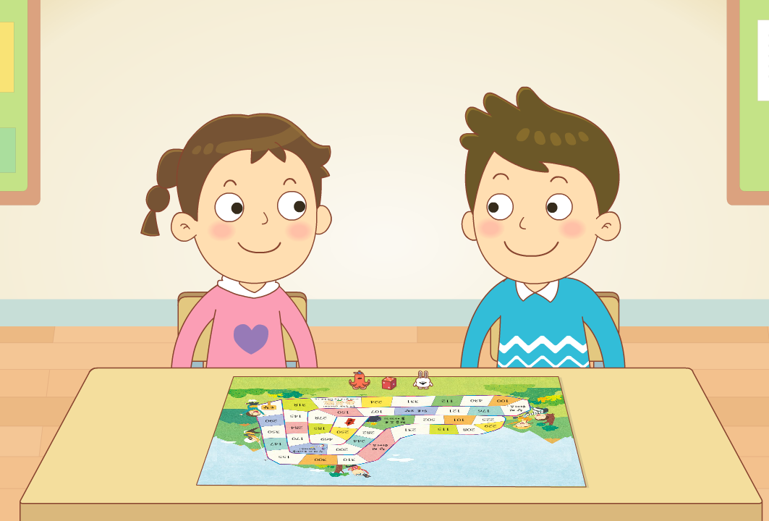

3-1
1. 덧셈과 뺄셈
suh_p_0301_01_0009_101_1
09 창의 놀이터(덧셈과 뺄셈으로 미로 탈출)
Θ Description & Function
[애니 DVD 개발물]
app\resource\contents\lesson01\ops\lesson01\video
[애니 게이트 참고 화면]
미로 탈출
애니 파일명 | mm_31_1_08_01_01_ani.mp4

Slide 4

3-1
1. 덧셈과 뺄셈
suh_p_0301_01_0009_102_1
09 창의 놀이터(덧셈과 뺄셈으로 미로 탈출)
Θ Description & Function
#1
[이번 시간에 배울 내용]
준비물 클릭 시 박스 나타남. 엑스 버튼으로 닫기.
1
이번 시간에는 무엇을 배울까요?
수학 26~27쪽
세 자리 수의 덧셈과 뺄셈에 관련된 놀이를 하며, 세 자리 수의 덧셈과 뺄셈을 익숙하게 계산할 수 있습니다.
#2
주사위, 말

Slide 5










3-1
1. 덧셈과 뺄셈
suh_p_0301_01_0009_201_1
09 창의 놀이터(덧셈과 뺄셈으로 미로 탈출)
Θ Description & Function
#1
탭 이벤트
한 페이지에 내용이 모두 들어갈 수 있으면 그대로 넣어주시고, 만약 들어가지 않는다면 하단 이너탭 사용해서 4번 내용은 나눠서 넣어주세요.
덧셈과 뺄셈으로 미로 탈출을 해 봅시다.
방법
물음 1
물음 +
물음 +
2~4명
주사위, 말
를 하여 순서를 정합니다.
출발에 말을 놓고 주사위를 던져 나온 눈의 수만큼 말을 이동합니다. 출발할 때 시작하는 수는 500입니다.
말이 놓인 칸에 있는 수가 지금 내 수보다 크면 덧셈, 작으면 뺄셈을 합니다. (말이 놓인 칸에 있는 수와 지금 내 수가 같으면 주사위를 한 번 더 던집니다.)
#2
도착했을 때 계산 결과가 500에 가까운 사람이 이깁니다.
삽화 파일명 | 첨부이미지 | suh_p_0301_01_0009_가위바위보.jpg

Slide 6
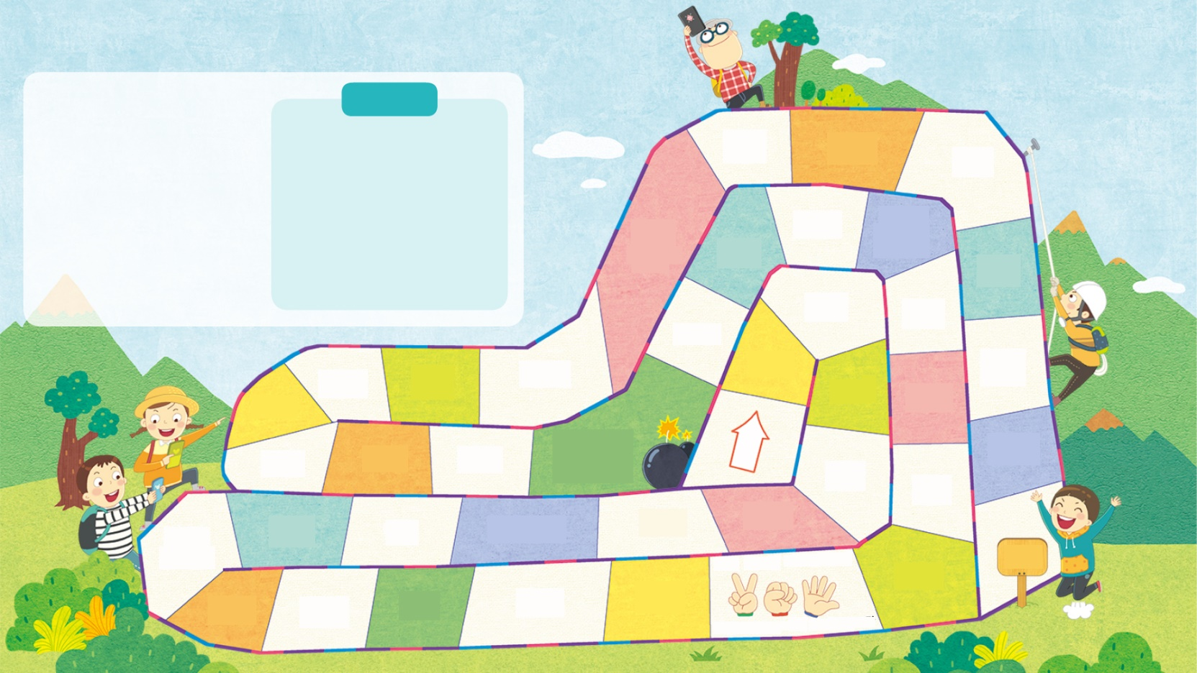






3-1
1. 덧셈과 뺄셈
suh_p_0301_01_0009_201_1
09 창의 놀이터(덧셈과 뺄셈으로 미로 탈출)
Θ Description & Function
덧셈과 뺄셈으로 미로 탈출을 해 봅시다.
첨부이미지의 텍스트를 삭제하고 텍스트를 위에 따로 얹혀주세요. 폰트 사이즈는 40px 기본. 칸 안에 글씨가 다 안들어가는 경우에만 폰트 사이즈 조절해주세요.
전자저작물 내의 주사위 던지기 모션 그대로 가져와주세요.
(\app\resource\contents\lesson01\ops\common\images\dice)
3. 전자저작물 내의 주사위 말 드래그&드롭 기능 그대로 가져와주세요.
‘주사위 말’ 텍스트는 개발물 내의 약물 규칙에 맞춰서 써주세요.
[기능 관련 참고 DVD 개발물]
박만구(2022)/3-1/3_001_2015개정/수학3-1 지도서\app\resource\contents\lesson01\ops\lesson01\mm_31_1_08_01_03.html
방법
물음 1
물음 +
물음 +
#1
#3
주사위 말
#2
310
300
155
한 번
쉬어요.
한 번 더 주사위를
던지세요!
200
244
147
469
170
250
208
115
231
250
350
229
185
284
225
101
502
처음으로
돌아가기
출발
278
290
145
한 번
쉬어요.
176
121
뒤로 2칸
107
150
318
도착
왼쪽 친구와 가위바위보!
100
430
112
331
224
이기면 앞으로 3칸,
지면 뒤로 1칸
삽화 파일명 | bg.jpg, drag_item_0001~0004.png 박만구(2022)\3-1\3_001_2015개정\수학 3-1 지도서\app\resource\contents\lesson01\ops\lesson01\images\mm_31_1_08_01_03

Slide 7



3-1
1. 덧셈과 뺄셈
suh_p_0301_01_0009_201_1
09 창의 놀이터(덧셈과 뺄셈으로 미로 탈출)
Θ Description & Function
덧셈과 뺄셈으로 미로 탈출을 해 봅시다.
1. 답 칸 클릭하면 답 나타남. 정답 확인 버튼은 정답 가리기로 토글 됨.
방법
물음 1
물음 +
물음 +
놀이에서 이기기 위한 전략이 있다면 무엇일까요?
더하는 경우에 내 수와 더하는 수가 합해서 500에 가까우면 좋습니다.
더하거나 빼는 경우에 계속 비슷하게 수를 유지하다가 마지막 계산에서 계산할 수를 잘 만나면 좋습니다.
#1

Slide 8
3-1
1. 덧셈과 뺄셈
suh_p_0301_01_0009_201_1
09 창의 놀이터(덧셈과 뺄셈으로 미로 탈출)
Θ Description & Function
덧셈과 뺄셈으로 미로 탈출을 해 봅시다.
1. 답 칸 클릭하면 답 나타남. 정답 확인 버튼은 정답 가리기로 토글 됨.
방법
물음 1
물음 +
물음 +
내 수가 500을 넘어가면 무슨 일이 생기나요?
그다음에 만나는 수가 지금 내 수보다 작을 경우가 많아지기 때문에 수가 계속 작아질 수도 있습니다.
#1

Slide 9
3-1
1. 덧셈과 뺄셈
suh_p_0301_01_0009_301_1
09 창의 놀이터(덧셈과 뺄셈으로 미로 탈출)
Θ Description & Function
#1
[다음 시간에 배울 내용]
준비물 클릭 시 박스 나타남. 엑스 버튼으로 닫기.
1
다음 시간에는 무엇을 배울까요?
수학 28~29쪽
융합 연구소 (어떤 건물이 얼마큼 더 높을까?)

